Slide 1
enterprise architect
Disciplina: GESTÃO dA configuração
Profº: Domingos Napolitano
Nome: Iasmim Vilela
Jhonson Junior
LEONARDO damasceno
LUCAS severino
ROGERIO

Slide 2
Introdução
O Enterprise Architect é uma ferramenta empresarial de modelagem de dados completa, pago, onde é possível montar todo fluxo de um projeto, até os casos de testes para o processo de QA. Com mais de 15 anos de mercado, plataforma Windows, Linux via wine e macOS via CrossOver.
Dentre suas funcionalidades, destacam-se:
Modelagem de Dados / Casos de Uso / Diagrama de Sequencia / Diagrama de Atividades / Etc. / Roteiro de teste e Gera o Código fonte a partir diagrama de Classe.

Slide 3
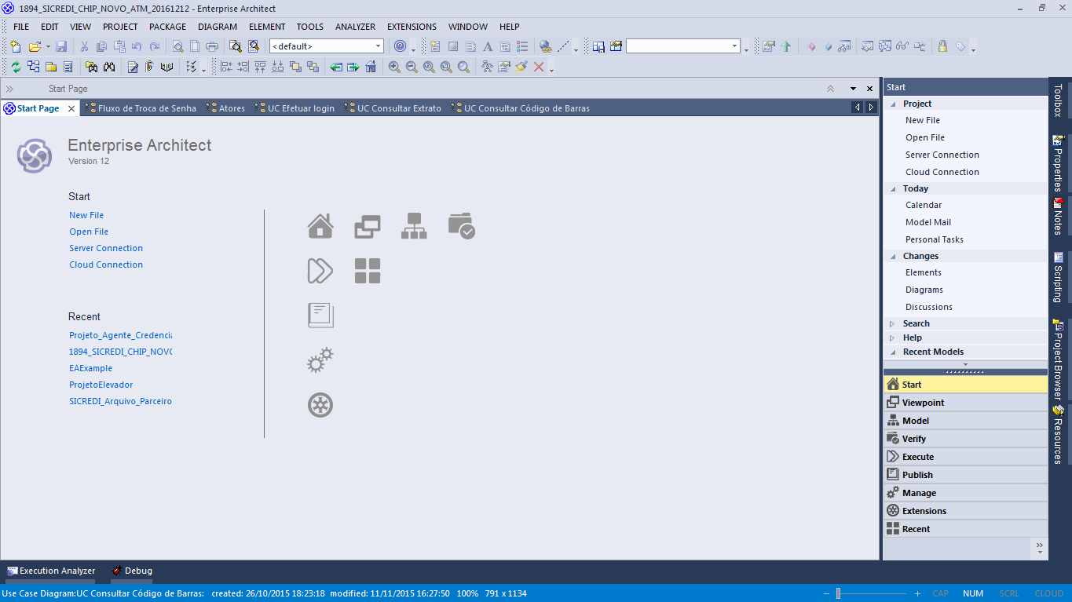
Visão geraL

Slide 4
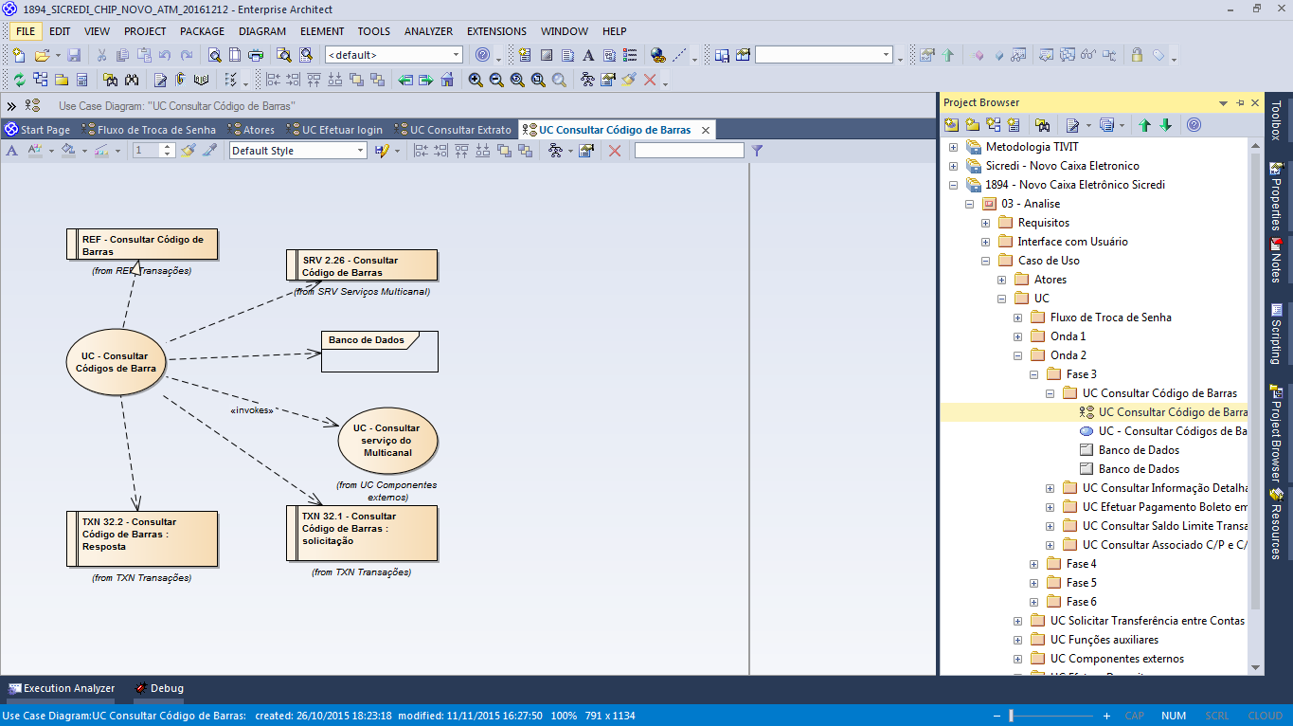
Visão geraL

Slide 5
Pontos positivos
Executar Engenharia Reversa em diversas linguagens (Java, C#, C++, VB.NET, VB, Python)
Suporte total ao ciclo de vida de modelagem de processos, dados e sistemas
Contempla Inúmeras notações (BPMN, UML, Modelagem de Dados, SOAML, SysML, ARCGis e outras)
Abordagem completa em Análise e Projeto de Sistemas conforme a UML
Integração nativa com Visual Studio.NET e Eclipse
Rastreabilidade entre todos os elementos de modelagem (processos, regras, requisitos, casos de uso, classes, componentes, tabelas, etc)
Integração com ferramentas de gerenciamento de configuração e versionamento (como CSV, XML, Subversion, SourceSafe, entre outras)
Permite criar protótipos de telas para validação e rastreabilidade de documentação

Slide 6
Pontos Negativos
Software Proprietário (pago), licença mais barata R$ 1.685,00 https://www.componentsource.com/pt-br/product/enterprise-architect-unified/prices?pf=new
Instalação com nível de complexidade moderada
Manuseio com nível de complexidade moderada

Slide 7
Conclusão
Vale a pena
Sim, no uso comercial facilita o trabalho de toda a equipe pela gama de recursos que dispõe.
Aumenta produtividade do desenvolvimento
Sim, pois o processo de rastreabilidade dentre outros tornam-se mais fáceis com o software.
Porque?
Com a funcionalidade de rastreabilidade, quando altera um caso toda a estrutura envolvida é alterada.

